Slide 1
Сетевая игра «Крестики-нолики»
Попов Владимир, студент гр. 8091 НовГУ

Slide 2
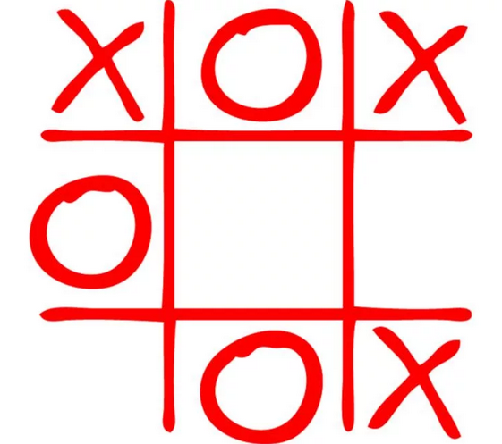
Об игре
Крестики-нолики — логическая игра между двумя противниками на квадратном поле 3 на 3 клетки
Игроки поочерёдно делают ходы своими знаками
Выигрывает игрок, который первый соберёт 3 крестика/нолика по горизонтали, вертикали или диогонали

Slide 3
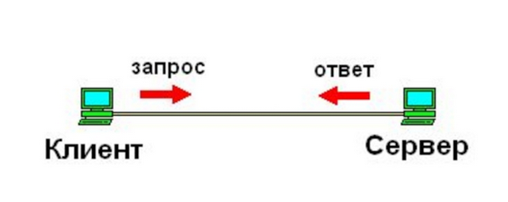
Реализация
Консольный интерфейс
Игра против игрока/игра с компьютером
Клиент серверная архитектура: поле находиться на сервере и сервер обрабатывает ходы

Slide 4
Работа приложения:
Соединение игроков
Передача первому клиенту права на ход
Ход игрока
Проверка хода на стороне сервера
Передача ответа сервера о статусе хода
Передача игрового поля клиентам
Проверка статуса игры
Отправка кодов победы/поражения/ничьей или продолжение игры

Slide 5
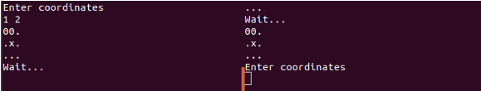
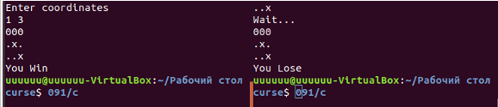
Демонстрация работы

Slide 6
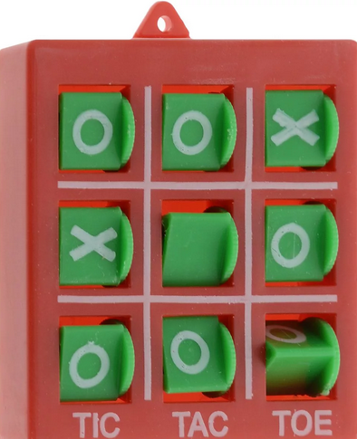
Спасибо за внимание!

